Slide 1
Проект АВТОМАТИЧЕСКОГО КАТАЛИТИЧЕСКОГО КОТЛА

Slide 2
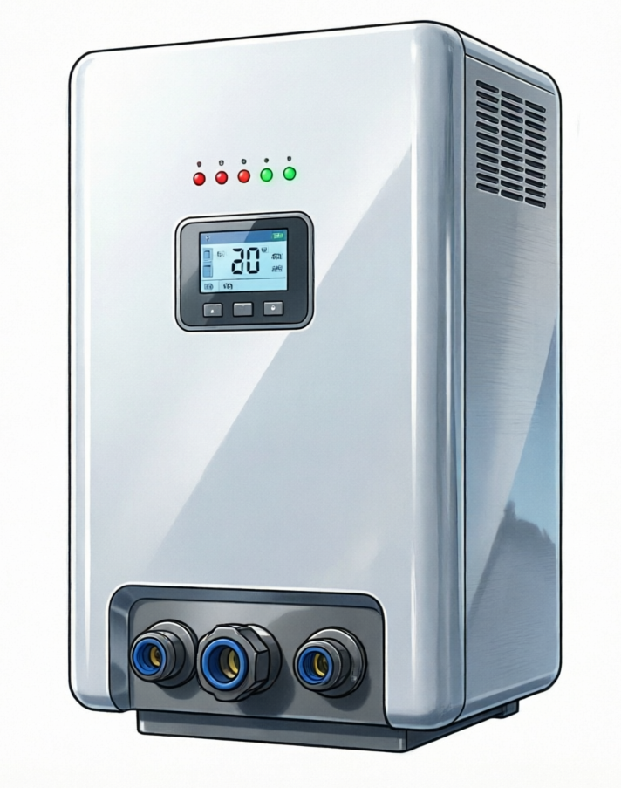
Актуальность проекта
Снижение вредных выбросов
Повышение КПД за счет полноты сгорания
Интеграция интеллектуальных систем управления
Инновационный продукт для частного отопления

Slide 3
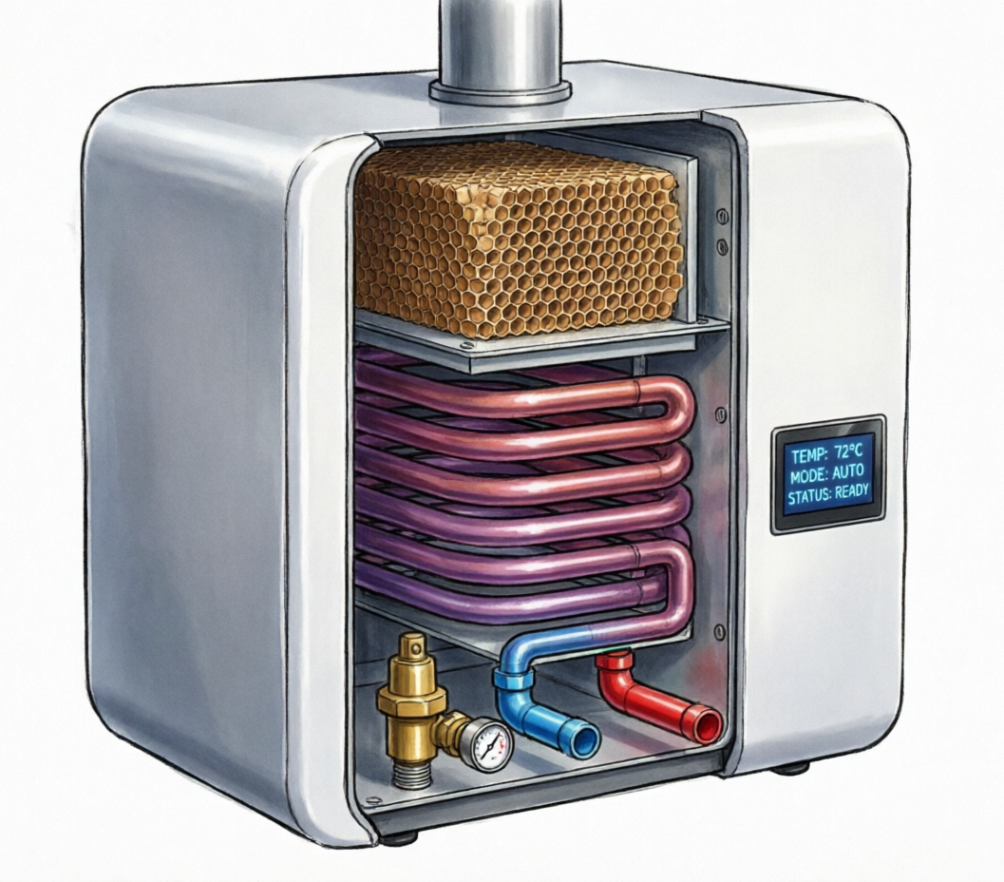
Цель проекта
создание автоматического каталитического котла малой мощности для частных домов, снабженного интеллектуальной системой управления, позволяющей автоматически оптимизировать режим каталитического сжигания для обеспечения максимальной энергоэффективности и снижения уровня вредных выбросов

Slide 4
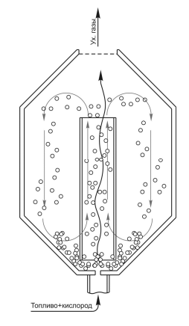
Принцип работы
Удаление дымовых газов
Полости для циркуляции
теплоносителя
Циркулирующий
каталитический
наполнитель
Подача топливно-воздушной смеси

Slide 5
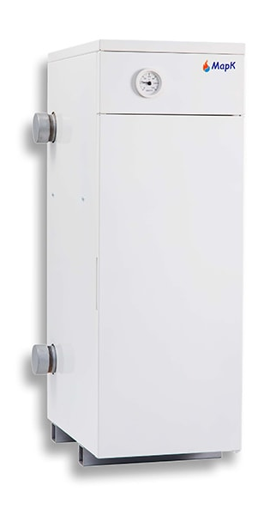
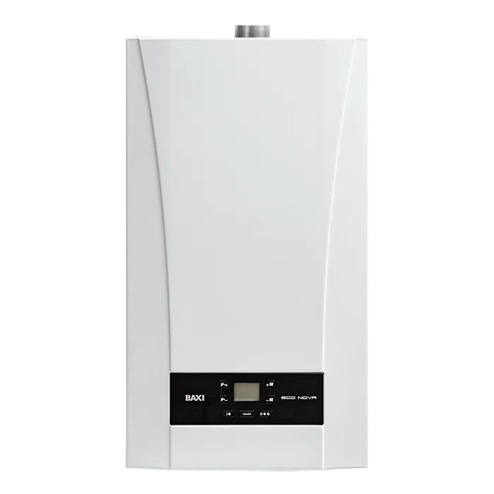
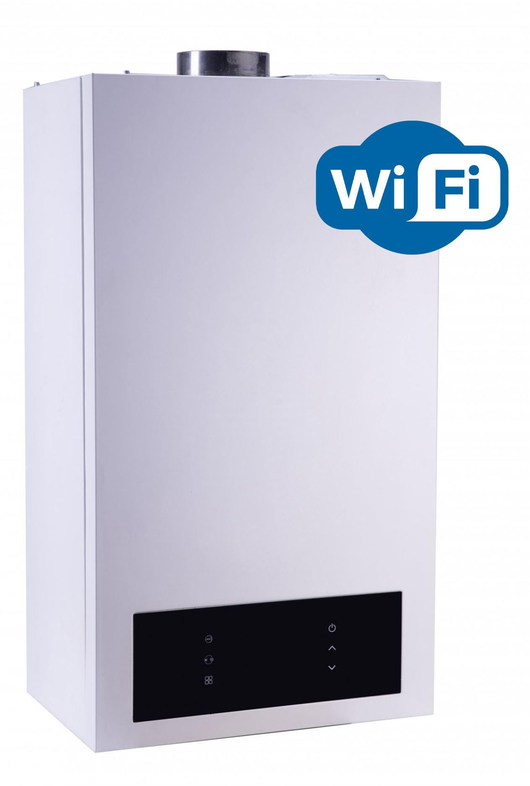
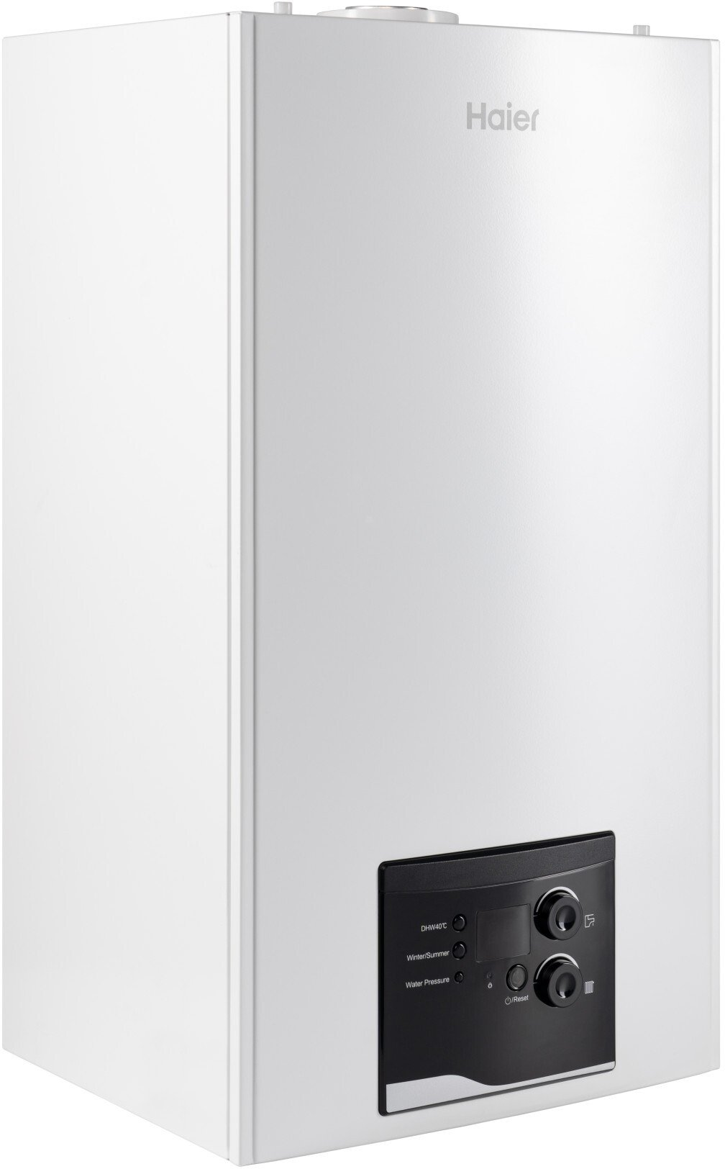
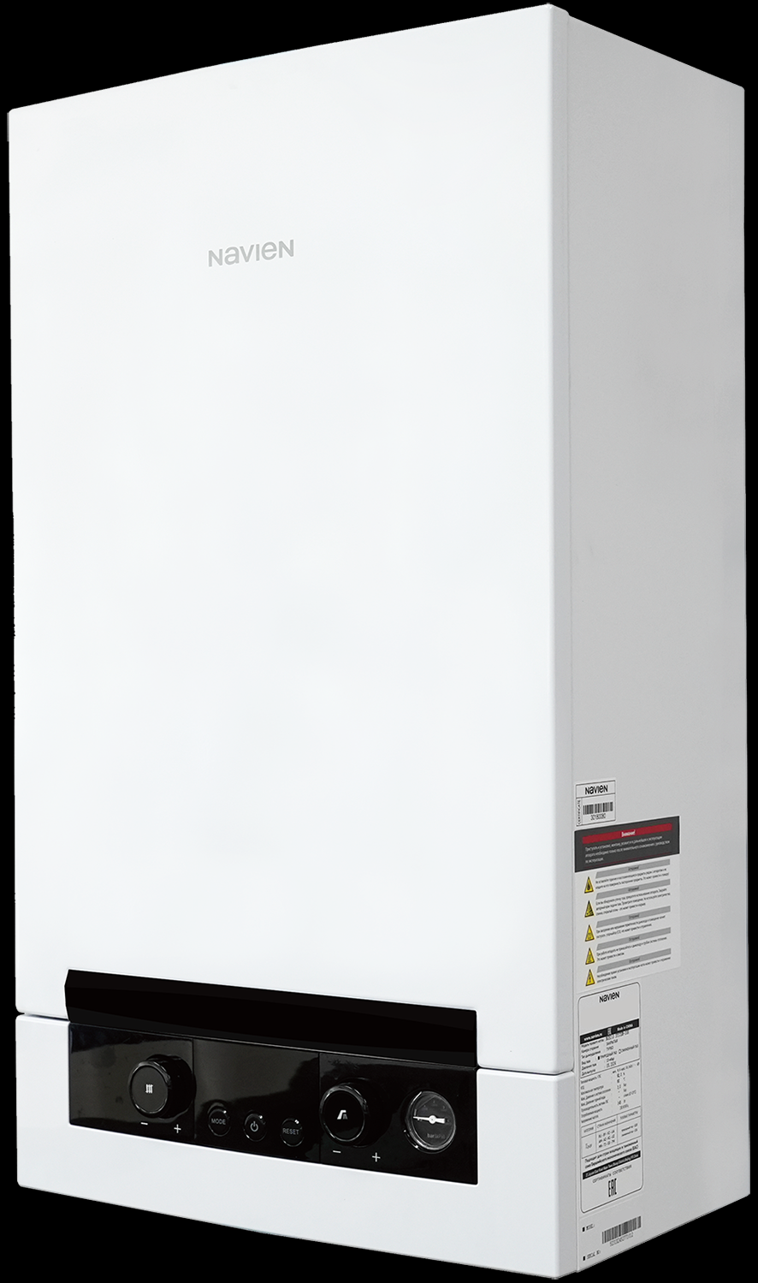
Конкуренты
Конкурентами являются производитель автоматических котлов
Газинтерм
Baxi
Haier
Navien
Hubert

Slide 6
Конкуренты
Сравнительная таблица технических параметров
Параметр | Автоматический каталитический котел | Hubert AGB 26 DL(Казахстан/Россия) | Газинтерм Изнаир 40А (Россия) | Baxi Luna Century 24 (Италия)
Тепловая мощность, кВт | 10–35 (плавная модуляция) | 26 (фиксированная, мин. 5.5) | 40 (номинальная) | 24 (модуляция 1:10)
КПД, % | 94–98 (каталитическое сжигание + рекуперация) | 93 | ≥90 | 94 (сезонный), до 99.4% при низкотемпературном режиме
Рабочая температура теплоносителя, °С | 40–90 (полная совместимость с РФ) | до 80 | 50–90 | 25–80
Рабочее давление, бар | до 3,0 (соответствие СП 60.13330) | до 3,0 | до 3,0 (0,3 МПа) | до 3,0
Выбросы NOx, мг/кВт·ч | < 30 (каталитическая технология) | не указано | не указано | 19.0 (низкотемпературное горение)
Выбросы CO, мг/кВт·ч | < 50 (полное окисление) | не указано | не указано | не указано
Система управления | Микропроцессорный контроллер, Modbus, «умный дом», многотарифный учёт | Базовая электроника, комнатный термостат | Автоматика безопасности, электророзжиг | Автоматический контроль горения, опционально Baxi Mago (smart-термостат)

Slide 7
Критические технологии
Проект направлен на разработку и внедрение современных систем управления на базе микроэлектроники, что соответствует критической технологии "Технологии микроэлектроники и фотоники для систем хранения, обработки, передачи и защиты информации".
Также результаты проект могут использованы системах отопления на транспорте, что также частично соответствует критической технологии "Транспортные технологии для различных сфер применения (море, земля, воздух), в том числе беспилотные и автономные системы".

Slide 8
Спасибо за внимание!

